Slide 1

Exercises 4
Pengenalanan DIV

Slide 2

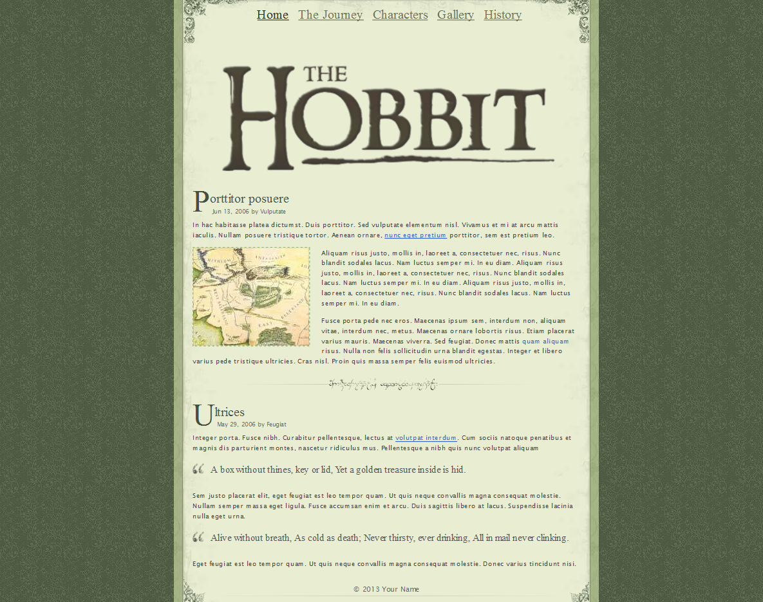
Buatlah layout website satu kolom seperti ini, dengan menggunakan
External Style Sheet CSS Dan Tag DIV pada HTML :
Seluruh Image dan Pattern yang digunakan untuk layout website ini sudah di sediakan dalam : Source Folder
Exercises Modul 4

Slide 3
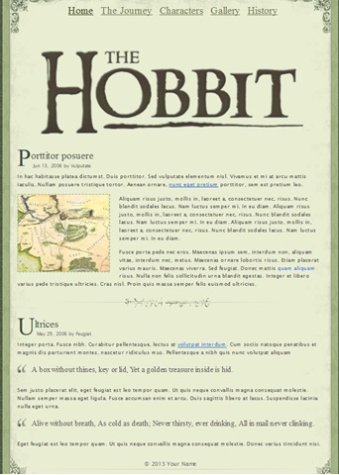
Detail Pengerjaan 1– Struktur Div :
<div id=“wrapper”>
<div id =“menu”> </div>
<div id =“top-image”> </div>
<div id =“content”> </div>
Didalam Div content ini terdapat 2 Div lagi yaitu div Paragraph 1 dan Div Paragraph 2 (Lihat Contoh Gambar)
<div id =“footer”> </div>
</div>

Slide 4
Detail Pengerjaan 2 :
<body> Background ini menggunakan Image pattern , Anda bisa menggunakan pattern dari folder source yang sudah di sediakan. Atau ke subtlepatterns.com untuk mendownload bebas patterm yang ingin digunakan
Masukan atribut link (<a>) di dalam paragraph
kode warna tulisan paragraph: #444
title:first-letter {
display: block;
float: left;
font-size: 2.4em;
} (menggunakan class turunan pada css)
<h1>
<h2>
p1
Paragraph Tag <p> Ada
Tiga
p2
p3
Div Class =“divider”

Slide 5
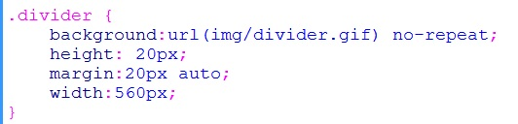

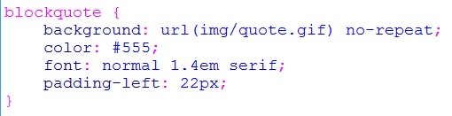
Detail Pengerjaan 3 :
Contoh CSS untuk Divider dan Quote pada div paragraph ke 2

Slide 6
Don’t panic!
Pada latihan kali ini murid di anjurkan untuk lebih aktif bertanya kepada instruktur apabila ada kesulitan dalam pengerjaan.. Oke Selamat Mengerjakan, Sukses ☺

